Slide 1
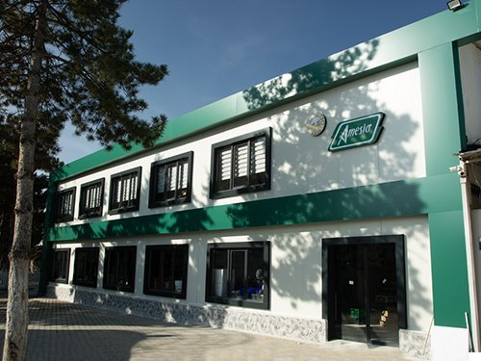
Esra Tennur ERDEN
SATIŞ & PAZARLAMA
ve
YÖNTEMLERİ

Slide 2
Tanışma ☺

Slide 3
İçerik;
Satış ve Pazarlama Nedir?
Satış ve Pazarlama Arasındaki Farklar Nelerdir?
Ürünü Satışa Sunmak İçin İzlenecek Adımlar Nelerdir?
Satış ve Pazarlama Yöntemleri Nelerdir?
Satış ve Pazarlamada Etkili Faktörler Nelerdir?
Müşteri Memnuniyeti Nedir? Etkileyen Faktörler Nelerdir?

Slide 4
SATIŞ ve PAZARLAMA
NEDİR?
Notes:
Satış ve pazarlama ortak bir amaca hizmet eder.

Slide 5
Satış, bir ürünün veya hizmetin doğrudan tüketicilere sunulması ve onların bu ürünü satın alması sürecidir.
Pazarlama ise, daha kapsamlı bir süreç olup bir ürün veya hizmetin tüketicilere tanıtılmasını, hedef kitlenin belirlenmesini, fiyatlandırma politikalarının oluşturulmasını, dağıtım kanallarının belirlenmesini ve tanıtım faaliyetlerinin gerçekleştirilmesini içerir.

Slide 6
Notes:
Görselde de görüldüğü gibi pazarlamacı ürünü ortaya çıkarıyor, satıcı ise ortaya çıkan ürünü müşteriye ulaştırıyor.

Slide 7
SATIŞ ve PAZARLAMA ARASINDAKİ FARKLAR NELERDİR?
Notes:
İnceleyeceğimiz yöntemler ürün veya hizmetin satılmasını amaçlayan çeşitli stratejiler ve taktiklerdir.

Slide 8
PAZARLAMA
SATIŞ
Firmanın anlama yeteneğidir.
Bir firmanın anlatma yeteneğidir.
Planlamadır.
Eylemdir.
Ürün olmadan soyut halde başlar.
Bir ürün ile somut halde başlar.
Ürünü satılabilir hale getirir.
Ürünü satar.

Slide 9
PAZARLAMA
SATIŞ
Ürünün hangi hedef kitleye, hangi fiyatla satılacağını belirler.
Ürünün hitap ettiği kitleye ve pazarlamanın belirlediği fiyata göre ürünün satışını yapar.
Müşteriyi ürüne getirir.
Ürünü müşteriye götürür.
Ürünü, fiyatı, bulunurluğu ve bilinirliği şekillendirir.
Ürünün belirlenen fiyat listesi, kampanya koşulları ve tanıtımlarla satışını yapar.

Slide 10
*Pazarlama, insanların ne istediğini söylemek değil, neye ihtiyaçları olduğunu anlamakla ilgilidir.
*Satış, müşterinin ihtiyaçlarına ve isteklerine en uygun çözümü sunarak, onları bu çözüme ikna etmektir.

Slide 11
PAZARLAMA
SATIŞ
Notes:
Görselde de gördüğümüz gibi farklılıklar olsa da ikisi de yapbozu tamamlayan parçalardır.
İkisinden birbirinin eksikliği yapbozun tamamlanmasını engeller.

Slide 12
ÜRÜNÜ SATIŞA SUNMAK
İÇİN İZLENECEK ADIMLAR NELERDİR?

Slide 13
GRUP ÇALIŞMASI ☺
Notes:
Salon Grup 1 ve Grup 2 olarak ikiye ayrılır.
İki gruptan verilen kağıtlara konu ile ilgili fikirlerini yazması istenir.
Fikirler üzerinden konu anlatımına devam edilir.

Slide 14
Pazar Araştırması Yapılmalı
Hedef Kitle Belirlenmeli
Satış Kanalları Seçilmeli
Ürün Satışa Hazır Hale Getirilmeli
Fiyatlandırma Stratejisi Belirlenmeli
Pazarlama ve Tanıtım Stratejileri Belirlenmeli
Satış Süreci Takip Edilmeli ve Yönetilmeli
Geri Bildirimler Dikkate Alınarak İyileştirmeler Yapılmalı
Notes:
Pazar Araştırması: İlk olarak, ürününüzü satmak istediğiniz pazarı araştırın. Rakiplerinizin kimler olduğunu, fiyatlandırmalarını, müşteri tercihlerini ve pazarın genel eğilimlerini inceleyin.
Hedef Kitlenizi Belirleyin: Ürününüzü kimlerin alacağını belirleyin. Hangi demografik gruplara hitap ediyor? Hangi ihtiyaçları karşılıyor? Bu bilgiler, pazarlama stratejinizi oluşturmanıza yardımcı olacaktır.
Satış Kanallarını Seçin: Ürününüzü nerede satacağınıza karar verin. Çevrimiçi pazar yerleri (Amazon, eBay, Trendyol gibi), kendi e-ticaret siteniz, perakende mağazaları vs gibi.
Ürününüzü Hazırlayın: Ürününüzü pazarlama ve satış için hazır hale getirin. Bu, ürün ambalajı, etiketleme, fotoğraf çekimi gibi işleri içerebilir. Ürününüzün kalitesini ve sunumunu önemseyin.
Fiyatlandırma Stratejisi Belirleyin: Maliyetlerinizi, rakiplerinizin fiyatlarını ve hedef kitlenizin satın alma gücünü dikkate alarak bir fiyatlandırma stratejisi oluşturun.
Pazarlama ve Tanıtım: Ürününüzü tanıtmak için pazarlama stratejileri geliştirin. Sosyal medya, içerik pazarlaması, reklam kampanyaları gibi yöntemleri kullanarak potansiyel müşterilere ulaşabiliriz.
Satış Sürecini Yönetin: Satış sürecini etkin bir şekilde yönetmek için stok yönetimi, sipariş işleme ve müşteri hizmetleri gibi operasyonel süreçleri düzenleyin.
Geribildirimleri İzleyin ve İyileştirmeler Yapın: Müşteri geri bildirimlerini yakından izleyin ve ürününüzü, pazarlama stratejilerinizi ve satış sürecinizi sürekli olarak iyileştirmek için bu geri bildirimleri kullanın.
• Hızlı Yanıtlar: Müşteri sorularına mümkün olan en kısa sürede yanıt verin. • Profesyonellik: Her müşteri ile profesyonel ve saygılı iletişim kurun. Müşteriyle iletişime geçtiğinizde hedefiniz sorunu çözmek ve müşterinizin telefonu mutlu kapatmasını sağlamak olmalı. • İade ve Değişim Politikaları: Müşterilerinize güven vermek adına net ve adil iade politikaları belirleyin.

Slide 15
SATIŞ ve PAZARLAMA YÖNTEMLERİ NELERDİR?
Notes:
İnceleyeceğimiz yöntemler ürün veya hizmetin satılmasını amaçlayan çeşitli stratejiler ve taktiklerdir.

Slide 16
Doğrudan Satış
Perakende Satış
Toptan Satış
Telefonla Satış
E-Ticaret
Ağ Pazarlaması(Network Marketing)
Sosyal Medya Pazarlaması
İçerik Pazarlaması

Slide 17
Doğrudan Satış:
Bir satıcı tarafından, ürün veya hizmetin alıcıya-tüketiciye evinde, iş yerinde veya satıcıya ait perakende satış yeri olmayan bir yerde anlatılarak, gösterilerek veya tanıtılarak yapılan bir satış yöntemidir.
Notes:
Örnek verecek olursak nedir bunlar;
Evde yemek yapıp satmak
Evde örgü-elişi yapıp satmak
Kişisel bakım ürünleri
Gıda ve gıda takviyesi ürünleri
Ev gereçleri

Slide 18
Perakende Satış:
Ürünlerin mağazalarda veya satış noktalarında tüketiciye sunulduğu satış yöntemidir.
Mağaza içi satış temsilcileri, ürünleri tanıtarak-önererek müşterileri satın almaya teşvik eder.
Notes:
Perakende Satış: Ürünlerin mağazalarda veya satış noktalarında tüketiciye sunulduğu satış yöntemidir.
Mağaza içi satış temsilcileri, ürünleri tanıtarak-önererek müşterileri satın almaya teşvik eder.

Slide 19
Toptan Satış:
Ürünlerin alıcıya toplu olarak satıldığı satış şeklidir.
Toptan satışta ürünün fiyatı perakende satıştan daha aşağıdadır.
Genellikle çek,senet gibi ödeme şekilleri devreye girer.
Rekabet dengesi Perakende satışa göre daha azdır.
Toptan satışın kar oranı, perakende satışa oranla daha düşüktür.

Slide 20
Telefonla Satış:
Müşterilere telefon aracılığıyla ulaşarak ürün veya hizmeti tanıtan ve satış yapmaya çalışan bir satış yöntemidir.
Telefonla satışın temel amacı, müşterilere ürün veya hizmetleri hakkında bilgi vermek, onları ikna etmek ve sonunda bir satış gerçekleştirmektir.
Notes:
Bu yöntem;
Müşteri ile hızlı ve etkili iletişim kurma imkanı sunar
Daha geniş bir kitleye ulaşma potansiyelini artırır
Maliyetlerin düşük olması ve satış sürecinin izlenebilir olması da bu satış yönteminde avantajdır.

Slide 21
E-Ticaret:
E-ticaret, elektronik ticaretin kısaltmasıdır.İnternet üzerinden ürünlerin ve hizmetlerin alım-satımının gerçekleştirildiği bir ticaret modelidir.
Hem küçük işletmelerin hem de büyük kuruluşların ürünlerini geniş bir kitleye ulaştırmasını sağlayan önemli bir ticaret yöntemidir.
Teknolojinin giderek gelişmesi, alışverişi daha kolay ve zahmetsiz kılması sebebiyle müşterilerin sıkça tercih ettiği bir alışveriş yöntemi haline gelmiştir.
Notes:
E-ticarette dikkat edilmesi gereken birkaç temel unsur vardır;
1)Ürünleri ve hizmetleri tanıtacak, müşterilerin ürünlere ulaşımını kolaylaştıracak bir web sitesi veya çevrimiçi mağaza modeli oluşturmak.
2)Müşterilerin alışveriş yaparken ödemelerini güvenli bir şekilde gerçekleştirmelerini sağlayacak ödeme yöntemleri sunmak.
3)Ürünlerin müşterilere zamanında, sağlam ve kullanılabilir bir şekilde ulaştırılması için güvenli ve hızlı bir lojistik desteği sağlamak.
4)Müşterilerin kişisel ve finansal bilgilerinin güvenle saklanmasını sağlamak.-KVKK-
5)Ve müşterilerin herhangi bir problem yaşaması halinde sorununu giderebilecek etkili bir iletişim kanalı sunmak. (canlı destek hattı, e-posta destek hattı gibi)

Slide 22
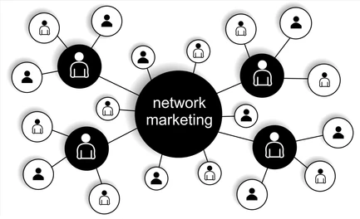
Ağ Pazarlaması
(Network Marketing):
Ağ pazarlaması, kişisel satış temsilcilerinin ürün veya hizmetleri doğrudan tanıtıp satarken, aynı zamanda yeni satış temsilcileri oluşturarak ve onları yönlendirerek gelir elde ettiği bir pazarlama modelidir.
Notes:
Bu pazarlama modelinde şirketler genellikle çeşitli ürün veya hizmetleri temsil ederler. Bu ürünler veya hizmetler, satış temsilcileri tarafından doğrudan potansiyel müşterilere tanıtılır ve satılır.
Mevcut satış temsilcileri yeni satış temsilcileri bularak ve onların işi almasını-işe dahil olmasını sağlayarak bu, ağ pazarlaması şirketinin satış ekibinin büyümesini sağlar.
Bu yöntemle çalışan şirketler hem kendi ürünlerinin satışından elde edilen komisyonları hem de altındaki satış temsilcilerinin satışlarından elde edilen primleri içeren bir gelir modeli sunarlar.
Başarılı olmak için, satış temsilcilerine genellikle eğitim ve destek sunulur. Bu, ürünlerin etkili bir şekilde tanıtılması ve satılması için gerekli becerilerin geliştirilmesine yardımcı olur.
Genellikle hiyerarşik bir yapıya sahiptir, her satış temsilcisi altındaki diğer satış temsilcilerinden gelir elde eder.
Bu, bir satış temsilcisinin, altındaki ekibin büyümesiyle daha fazla gelir elde etme potansiyeline sahip olduğu anlamına gelir.
Örnek; Amway, Herbalife, Avon gibi

Slide 23
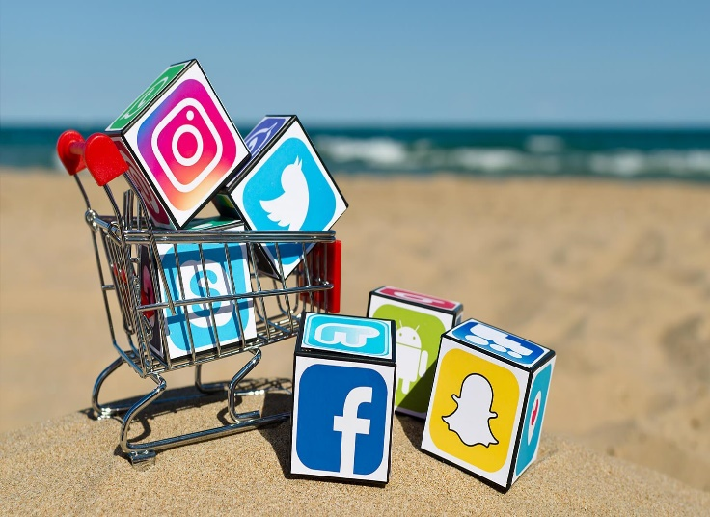
Sosyal Medya Pazarlaması:
Sosyal medya platformları aracılığıyla ürün veya hizmetin tanıtımı ve satışının yapılmasıdır. Bu, reklamlar veya doğrudan mesajlaşma yoluyla gerçekleşebilir.
Geniş bir kitleye ulaşma imkanı sağlar.
Marka bilinirliği artar.
Etkileşim sayınız artar.
Rakip analizi yapabilmemizi sağlar.
Müşteri ilişkileriniz güçlenir.
Notes:
Geniş bir kitleye ulaşma imkanı sağlar.
Marka bilinirliği artar.
Etkileşim sayınız artar.
Rakip analizi yapabilmemizi sağlar.
Müşteri ilişkileriniz güçlenir.

Slide 24
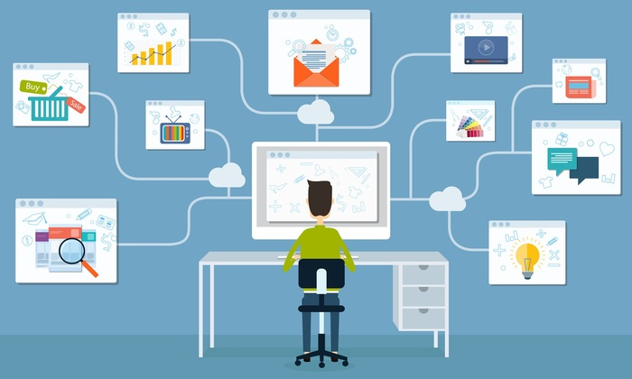
İçerik Pazarlaması:
Değerli ve ilgi çekici içerikler oluşturarak potansiyel müşterilerin dikkatini çekmek ve onları ürün veya hizmetle ilgilenmeye teşvik etmek için kullanılan yöntemdir.

Slide 25
GRUP ÇALIŞMASI ☺
Notes:
Salondaki katılımcılar arasından iki kişi seçilerek ürettikleri ürünün satışını yapması istenir.
Daha sonra salonda oylama yaparak kazanan kişi belirlenir.

Slide 26
SATIŞ ve PAZARLAMADA ETKİLİ FAKTÖRLER
NELERDİR?

Slide 27
Ürün veya Hizmet Kalitesi
Fiyatlandırma Stratejisi
Pazarlama Stratejisi ve İletişimi
Rekabet Analizi
Dağıtım Kanalları
Satış Ekibi ve Yetenekleri
Marka İmajı ve Bilinirliği
Notes:
1. Ürün veya Hizmet Kalitesi: İyi bir ürün veya hizmet, müşteri memnuniyetini artırır ve markaya olan güveni pekiştirir.
2. Fiyatlandırma Stratejisi: Doğru fiyatlandırma, hem müşteri talebini artırabilir hem de rekabet avantajı sağlayabilir.
3. Pazarlama Stratejisi ve İletişimi: Doğru pazarlama stratejileri ve iletişim kanalları kullanılarak ürün veya hizmetin hedef kitleye etkili bir şekilde tanıtılması önemlidir.
4. Rekabet Analizi: Rakip firmaların faaliyetlerinin ve pazarlama stratejilerinin analizi, rekabet avantajı sağlamak için önemlidir.
5. Dağıtım Kanalları: Ürünlerin veya hizmetlerin doğru dağıtım kanalları aracılığıyla müşterilere ulaştırılması, satışları artırabilir.
6. Satış Ekibi ve Yetenekleri: İyi eğitimli ve motive bir satış ekibi, satış performansını artırabilir.
7. Marka İmajı ve Bilinirliği: Güçlü bir marka imajı ve bilinirliği, müşterilerin tercihini etkileyebilir ve marka sadakati oluşturabilir.

Slide 28
Müşteri İhtiyaçlarını ve Taleplerini Anlama
Veri Analizi ve Pazar Araştırmaları
Satış ve İndirim Kampanyaları
Müşteri Geri Bildirimleri
Sosyal ve Kültürel Faktörler
Teknolojik Gelişmeler
Satış Sonrası Hizmetler
Notes:
8. Müşteri İhtiyaçlarını ve Taleplerini Anlama: Müşteri ihtiyaçlarını anlamak ve bu ihtiyaçlara uygun ürün veya hizmetler sunmak, satışları artırabilir.
9. Veri Analizi ve Pazar Araştırmaları: Veri analizi ve pazar araştırmaları, müşteri davranışlarını anlamak ve pazarlama stratejilerini optimize etmek için önemlidir.
10. Satış ve İndirim Kampanyaları: İndirimler, promosyonlar ve satış kampanyaları, müşteri ilgisini artırabilir ve satışları teşvik edebilir1
11. Müşteri Geri Bildirimleri: Müşteri geri bildirimlerinin toplanması ve değerlendirilmesi, ürün veya hizmetlerde gelişim sağlayabilir ve müşteri memnuniyetini artırabilir.
12. Sosyal ve Kültürel Faktörler: Sosyal ve kültürel faktörler, tüketici davranışlarını etkileyebilir ve pazarlama stratejilerinin belirlenmesinde önemlidir.
13. Teknolojik Gelişmeler: Teknolojik gelişmeler, pazarlama faaliyetlerini yenilikçi bir şekilde yönlendirebilir ve müşteri ile etkileşimi artırabilir.
14. Satış Sonrası Hizmetler: İyi bir satış sonrası hizmet, müşteri memnuniyetini artırabilir ve marka sadakatini pekiştirebilir.

Slide 30
MÜŞTERİ MEMNUNİYETi NEDİR?
ETKİLEYEN FAKTÖRLER NELERDİR?
Notes:
Müşterinin ihtiyacının giderilmesi ve isteğinin karşılanması sonrasındaki tatmin oranı veya müşterinin aldığı hizmetlerden memnun kalma düzeyi olarak da tanımlayabiliriz.

Slide 31
Ürünün kalitesi,
Ürün fiyatının ulaşılabilir olması,
Satış sonrası hizmetlerin müşteriye hitap edebilmesi, (iptal/iade/değişiklik)
Ürünlerin bulunabilirliği ve ulaşılabilirliği,
Müşterinin ihtiyaçlarının göz önünde bulundurulması,
Güvenilir hizmet anlayışının olması,
Çalışanların müşterilere karşı davranışları,
Notes:
Müşterilerin ihtiyaçlarını ve beklentilerini anlamak önemlidir.
Müşterilerin beklentilerini karşılayacak veya aşacak kalitede ürün veya hizmet sunmak önemlidir.
Müşterilerle etkili iletişim kurmak ve onların geri bildirimlerini almak önemlidir.
Müşteri sorunlarıyla hızlı ve etkili bir şekilde ilgilenmek, müşteri memnuniyetini artırır.
İşletme çalışanlarını müşteri memnuniyetine odaklanmış şekilde eğitmek ve onları müşterilere karşı nazik, anlayışlı ve yardımsever olmaları konusunda teşvik etmek önemlidir.
Müşteri geri bildirimlerini dikkate alarak ve işletmedeki problemleri öğrenip düzeltmek ve zayıf yönleri geliştirmek de müşteri memnuniyetini arttıracaktır.

Slide 32
Ürünün ya da hizmetin dijital kanallar üzerinden ulaşılabilirliği,
İtibar yönetimine gösterilen özen,
Müşterilerin özelliklerini, ihtiyaçlarını ve beklentilerini anlayabiliyor olmak,
Tutulabilir sözlerin verilebilmesi,
Markanın müşterilerine karşı dürüst ve şeffaf olabilmesi,
Müşteri geri bildirimlerinin dikkate alınmasıdır.
Notes:
Müşterilerin ihtiyaçlarını ve beklentilerini anlamak önemlidir.
Müşterilerin beklentilerini karşılayacak veya aşacak kalitede ürün veya hizmet sunmak önemlidir.
Müşterilerle etkili iletişim kurmak ve onların geri bildirimlerini almak önemlidir.
Müşteri sorunlarıyla hızlı ve etkili bir şekilde ilgilenmek, müşteri memnuniyetini artırır.
İşletme çalışanlarını müşteri memnuniyetine odaklanmış şekilde eğitmek ve onları müşterilere karşı nazik, anlayışlı ve yardımsever olmaları konusunda teşvik etmek önemlidir.
Müşteri geri bildirimlerini dikkate alarak ve işletmedeki problemleri öğrenip düzeltmek ve zayıf yönleri geliştirmek de müşteri memnuniyetini arttıracaktır.

Slide 33
Satış, ihtiyaçları keşfetmek;
pazarlama, çözümler sunmaktır.
İkisi bir araya geldiğinde ise müşteri
memnuniyeti doğar.

Slide 34
Teşekkür Ederim ☺
Esra Tennur ERDEN
eerden@amesia.com.tr
Notes:
Eğitim süresince bana eşlik ettiğiniz, katılım sağladığınız ve beni dinlediğiniz için teşekkür ederim.

